Slide 1
第6章 伏安与极谱分析法

Slide 2
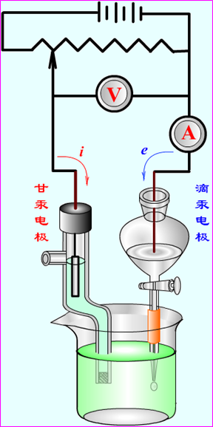
伏安法和极谱法以测定电解过程中的电流-电压曲线为基础的电化学分析方法；与其他电化学方法区别在于使用一个极化电极和一个去极化电极。
伏安法和极谱法的区别在于极化电极的不同，凡使用滴汞电极或者表面能够周期性更新的液体电极称为极谱法；凡使用表面静止的液体或者固体电极称为伏安法。
极谱法杰克斯洛伐克化学家Heyrovóky(海洛夫斯基)1922年提出。

Slide 3
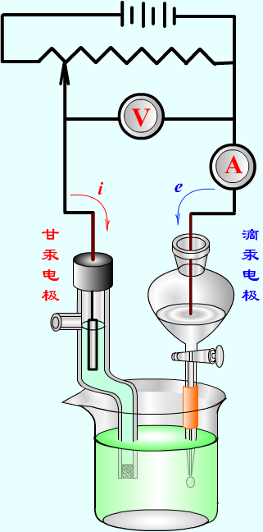
一 极谱法的基本装置
如图所示，可分为三个基本部分：
电压装置：直流电源，滑动变阻器和伏特计(V)
灵敏检流计(A)：测量通过电解池的电流。
电解池：两个电极和待测试液。
参比电极：通常用饱和甘汞电极（SCE），由于面积很大，电解时电流密度很小，没有浓差极化，其电位保持不变，又称为去极化电极。
工作电极：是一个表面积很小的极化电极，极谱中采用滴汞电极（DME）。储汞瓶中的汞连着乳胶管及毛细管（内径约0.05mm），滴入电解池中，储汞瓶高度一定，汞滴以一定的速度（3－5秒/滴）均匀滴下，又称为极化电极。

Slide 4
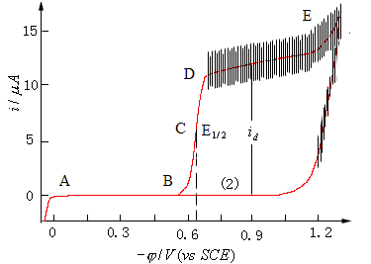
二、极谱波的形成：
以测定1×10-3 mol·L－1的CdCl₂为例说明极谱波的形成。 (含有0.1 mol·L－1的KNO₃作为支持电解质，通入氮气或氢气数分钟，加入几滴动物胶)

Slide 5
极谱波可分成三个部分：
1 残余电流部分：ＡＢ段
当外加电压未达到Cd2+的分解电压，亦即施加在电极上的电位未达到Cd2+ 的析出电位时，回路上仍有微小的电流通过，此电流称为残余电流 ， 包含有两部分：一是滴汞电极的充电电流（这是主要的），二是可能共存杂质还原的法拉弟电流。
2 电流上升部分：BD段
当外加电压到达Cd2+的析出电位时（-0.5至-0.6V之间），Cd2+开始在滴汞电极上迅速反应，产生电解电流。

Slide 6
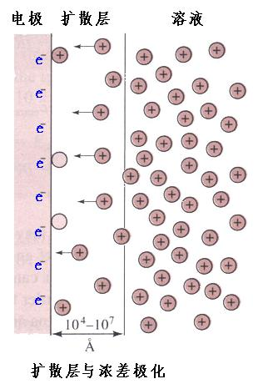
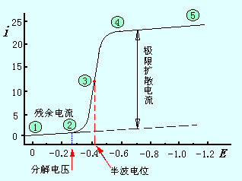
由于Cd2+迅速被还原，且溶液是静止的，所以汞滴表面溶液的Cd2+浓度Ｃ_{s}小于溶液本体中Cd2+的平衡浓度Ｃ，产生了浓差极化，在汞滴周围形成一层扩散层。 电解电流受到Cd2+的扩散速度所制约，这样的电解电流称为扩散电流i。
i=K（Ｃ -Ｃ_{s}） K为比例常数
3 极限扩散电流部分：DE段
当外加电压进一步增大，Cs趋近于零，溶液本体与电极表面浓度差达到极限情况，称为完全浓差极化，电解电流到达最大值，电流不再随外加电压的增加而增加，这种情况下产生的电流称为极限电流i_{l}，而扣除残余电流后的极限电流，称为极限扩散电流i_{d}。
当C_{s}＝０，i_{d}=K_{s}C （极谱定量分析的依据）

Slide 7
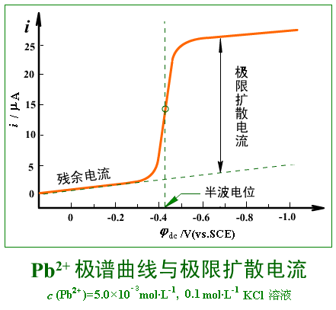
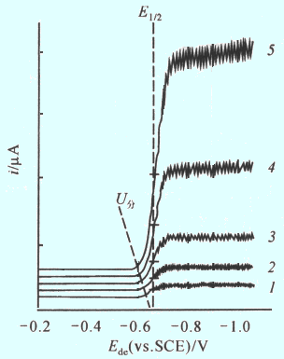
极谱定性分析依据
当扩散电流为极限扩散电流一半时所对应的DME的电位称为半波电位E_{1/2} 。当溶液的组成、温度一定时，每一种物质的E_{1/2}一定。（极谱定性分析的依据）
一般情况下，不同金属离子具有不同的半波电位，且不随浓度改变，分解电压则随浓度改变而有所不同（如右图所示），故可利用半波电位进行定性分析。
不同浓度的Cd2+极谱波（1mol/L KCl）

Slide 8
极谱波形成条件
(1) 待测物质的浓度要小，快速形成浓度梯度。
(2) 溶液保持静止，使扩散层厚度稳定，待测物质仅依靠扩散到达电极表面。
(3) 电解液中含有较大量的惰性电解质，使待测离子在电场作用力下的迁移运动降至最小。
(4) 使用两支不同性能的电极。极化电极的电位随外加电压变化而变，保证在电极表面形成浓差极化。

Slide 9
滴汞电极特点：
（1）电极毛细管口处的汞滴很小，易形成浓差极化。
（2）汞滴不断滴落，电极表面不断更新，重复性好。
（3）氢在汞上的超电位较大，一般滴汞电极达到-1.3V时，还没用氢析出。
（4）金属与汞生成汞齐，降低其析出电位，使碱金属和碱土金属也可分析。
（5）汞容易提纯。
（6）Hg有毒。汞滴面积的变化导致不断产生充电电流（电容电流）。

Slide 10
三 扩散电流方程式-极谱定量分析基础
扩散电流方程
在一定电位下，受扩散控制的电解电流可表示为：
(K=607nD1/2m2/3 t 1/6 ，C为溶液本体的浓度)
(i_{d})_{平均}=607nD1/2m2/3 t 1/6c （尤考维奇常方程）
(i_{d})_{平均} 每滴汞上的平均电流(微安)，代表汞滴自形成至落下过程中汞滴上的平均极限扩散电流；n电极反应中转移的电子数；D 扩散系数； m 汞流速度（mg/s）； t 滴汞周期(s)； c 待测物原始浓度(mmol/L)；

Slide 11
3、干扰电流与抑制
一.残余电流
（a）微量杂质等所产生的微弱电流
产生的原因：溶剂及试剂中的微量杂质及微量氧等。
消除方法：可通过试剂提纯、预电解、除氧等；
（b）充电电流（也称电容电流）
影响极谱分析灵敏度的主要因素。
产生的原因：由于汞滴表面的周期性变化而发生的充电现象所引起的。汞滴表面积在不断变化，因此充电电流总是存在，较难消除。
充电电流约为10-7 A的数量级，相当于10-5～10-6mol/L的被测物质产生的扩散电流。

Slide 12
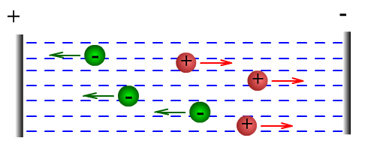
二.迁移电流
产生的原因：
由于带电荷的被测离子（或带极性的分子）在静电场力的作用下运动到电极表面所形成的电流。
消除方法：
加入强电解质。加入强电解质后，被测离子所受到的电场力减小。

Slide 13
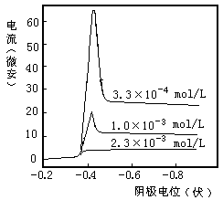
三.极谱极大
在极谱分析过程中产生的一种特殊现象，即在极谱波刚出现时，扩散电流随着滴汞电极电位的降低而迅速增大到一极大值，然后下降稳定在正常的极限扩散电流值上。这种突出的电流峰之为“极谱极大”。
消除方法：加骨胶，表面活性剂

Slide 14
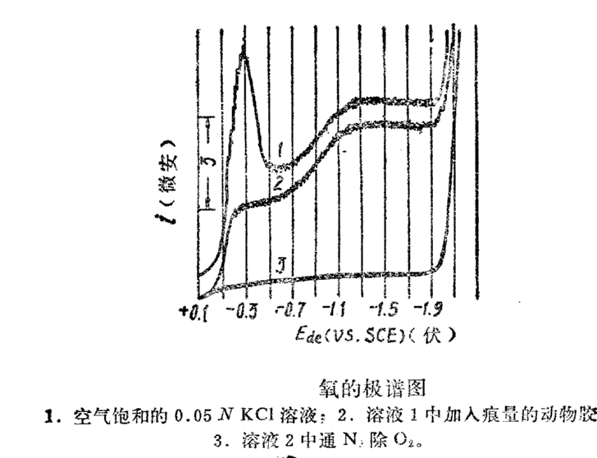
四.氧波
室温下，O₂在水中的溶解度约为8mg·L-1。电解后,O₂在电极上两步被还原，产生两个极谱波：
第一波：O₂+2H++2e⇔H₂O₂ （pH≤7）
O₂+2H₂O+3e⇔H₂O₂+2OH— （pH>7）
第二波：2H++H₂O₂+2e⇔H₂O （pH≤7）
H₂O₂+2e⇔2OH— （pH>7）
第一波半波电位约-0.2V（vs.SCE）
第二波半波电位约-0.9V（vs.SCE）
两波均较倾斜，跨度很大，占据了0～-1.2V极谱分析中最有用的电位区间，干扰很大，因此必须消除。
方法有：通常通入高纯N₂气，H₂气。

Slide 15
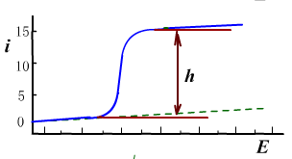
定量分析方法
(1) 比较法(完全相同条件)
c_{s}; h_{s} 标准溶液的浓度和波高;
(2)标准曲线法
(3) 标准加入法
三切线法测量波高

Slide 16
例题1 在0.5mol/LNaOH溶液中CrO₄^{2－}在滴汞电极上还原得一极谱波。当CrO₄^{2－}浓度为2.00×10^{－3}mol/L，m^{2/3}t^{1/6}为2.00mg^{2/3}s^{-1/2}，在－1.10V（vs SCE）时，测得平均极限扩散电流为23.2μA，若CrO₄^{2－}在该溶液中的扩散系数为1.00×10^{－5}cm²/s试求电极反应的电子得失数。（残余电流可忽略）。

Slide 17
解：由尤考维奇方程得：：

Slide 18
例2．用极谱法测定未知铅溶液。取25.00 mL的未知试液，测得扩散电流为1.86 μA。然后在同样实验条件下，加入2.12×10-3 mol/L的铅标准溶液5.00 mL，测得其混合液的扩散电流为5.27 μA。试计算未知铅溶液的浓度。

Slide 19
解：根据标准加入法公式得：

Slide 20
4、极谱分析法的特点：
１、直流极谱法的测量浓度范围为10－2～10－5mol·L－1，即灵敏度一般，采用其他新技术，可以获得较高的灵敏度，脉冲极谱法检测限可达10－9 mol·L－1；
２、准确度高，重现性好，相对误差一般在２%以内；
３、选择合适的极谱底液时，可不经分离而同时测定几种物质，具有一定的选择性；
４、由于极谱电解电流很小，分析结束后浓度几乎不变，试液可以连续反复使用；
５、应用比较广，仪器较为简单、便宜，凡能在电极上起氧化―还原反应的有机或无机物均可采用，有的物质虽不能在电极上反应，但也可以间接测定。

Slide 21
经典直流极谱的缺点
(1) 速度慢
一般的分析过程需要5～15分钟。这是由于滴汞周期需要保持在2～5秒，电压扫描速度一般为5～15分钟/伏。获得一条极谱曲线一般需要几十滴到一百多滴汞。
(2)方法灵敏度较低
检测下限一般在10-4～10-5mol/L范围内。这主要是受干扰电流的影响所致。
如何对经典直流极谱法进行改进？
改进的途径？
极谱催化波
单扫描极谱
方波极谱
脉冲极谱
溶出伏安法

Slide 22
一、基本原理与过程 principle and process
恒电位电解富集与伏安分析相结合的一种极谱分析技术。
1. 过程
（1）被测物质在适当电压下恒电位电解, 还原沉积在阴极上;
（2）施加反向电压, 使还原沉积在阴极(此时变阳极)上的金属离子氧化溶解，形成较大的峰电流;
（3） 峰电流与被测物质浓度成正比,定量依据;
（4） 灵敏度一般可达10-8 ～ 10-9 mol/L；
（5）电流信号呈峰型，便于测量,可同时测量多种金属离子。

Slide 23
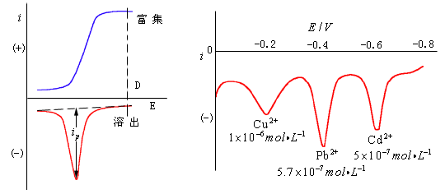
电解富集过程：它是将工作电极固定在产生极限电流电位上进行电解，使被测物质富集在电极上。可使电极旋转或搅拌溶液，以加快被测物质输送到电极表面，富集物质的量则与电极电位、电极面积、电解时间和搅拌速度等因素有关。
溶出过程：经过一定时间的富集后，停止搅拌，再逐渐改变工作电极电位，电位变化的方向应使电极反应与上述富集过程电极反应相反。记录所得的电流－电位曲线，称为溶出曲线，呈峰状，峰电流的大小与被测物质的浓度有关。

Slide 24
二、操作条件的选择 choice of operating conditions
1.底液
一定浓度的电解质溶液（盐浓度增加，峰电流降低）；
2.预电解电位
比半波电位负0.2～0.5 伏；或实验确定；
3. 预电解时间
预电解时间长可增加灵敏度, 但线性关系差；
4. 除氧
通N₂或加入Na₂SO₃ 。

Slide 25
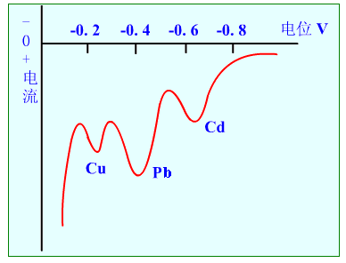
四、应用 applications
1. 金属元素测定
不需分离可同时测定各种金属离子;
可测定约30多种元素的测定；
2. 灵敏度 10-8～10-9 mol/L；
3. 应用领域
化学、化工；食品卫生；
金属腐蚀；环境检测；
超纯半导体材料;

